Slide 1
4. Jesu härstamning

Slide 2
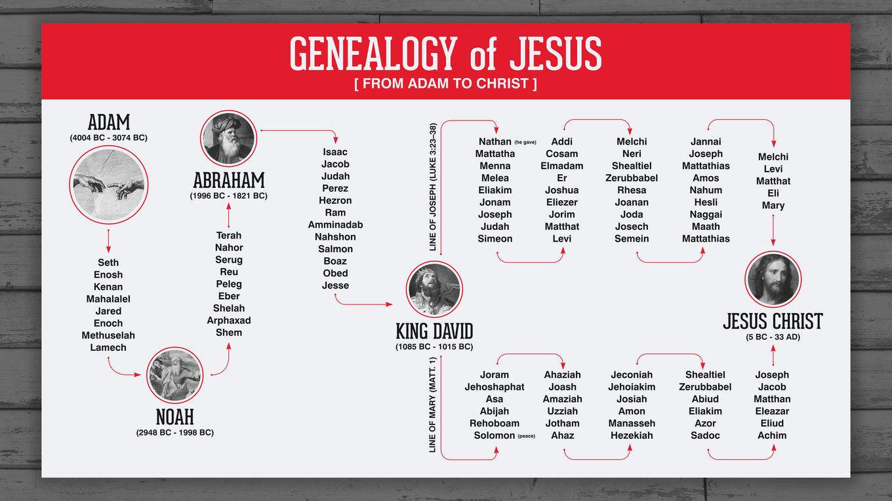
Genealogier är viktigt!
1:a Krönikeboken har 9 kapitel med rabblande av namn.
Judarna höll noga reda på sin härkomst (eftersom moselagen stadgade rättigheter efter släkten).
Jesu obrutna släktlinje alltifrån Adam finns dokumenterad.
Alla nödvändiga detaljer stämmer.
Genealogierna förstördes med templet år 70 e.Kr. men då hade just Matteus och Lukas just skrivit sina evangelier.
Notes:
VO: Jesu släktlinje finns bevarad => Viktigt
Alla detaljer stämmer => Bibelns tillförlitlighet
Nedskrivet trots templets förstörelse => Mästerdirigenten!

Slide 3
Från Adam till Jesus
Adams söner
Noas söner
Abrahams söner
Isaks söner
Israels söner
Davids söner
Sydriket
Jesus
Adam
Set
Noa
Sem
Abra-ham
Isak
Jakob
Israel
Juda
David
Salo-mo
Josef
Kain

Natan
Maria
Abel

+11
söner
Nordriket
Esau
Edomiter (= Idumeer)
Överhoppade
generationer
Ismael
Araber
med
Ketura
Arabstammar
Ham
Afrikaner
Jafet
Eurasier

Slide 4
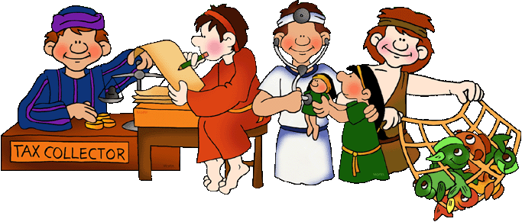
Jesu härkomst i evangelierna
Matteus | Markus | Lukas | Johannes
Jesus som Kung | Jesus som Tjänare | Jesus som Människa | Jesus som Guds Son
Jesu ursprung Juridiskt | Jesu ursprung Oviktigt | Jesu ursprung Biologiskt | Jesu ursprung Gudomligt
Framåt i tiden Abraham ⇨ Jesus |  | Bakåt i tiden Jesus ⇨ Adam | Samtida Fader ⬄ Son
I begynnelsen var Ordet, och Ordet var hos Gud, och Ordet var Gud. (Joh 1:1)

Slide 5
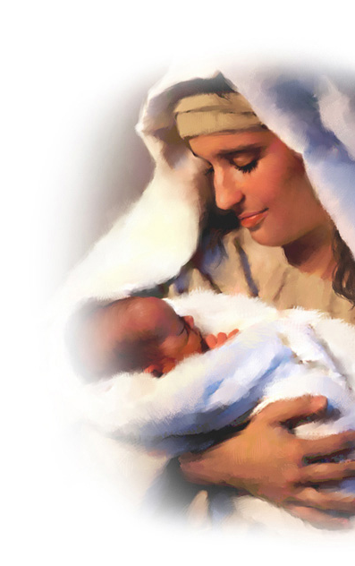


Jesus måste härstamma från Adam
Adam syndade och fick en (fysisk) dödsdom: Jord är du, och jord ska du åter bli. (1 Mos 3:19)
När vi nu har förklarats rättfärdiga av tro, har vi frid med Gud… Liksom en endas [Adams] fall
ledde till fördömelse för alla människor, så har en endas [Jesu] rättfärdighet lett till ett frikännande,
till liv för alla människor. (Rom 5:1,16-18)
Både dödsdomen och befrielsen kom från en människa och gäller alla människor.
Både dödsdomen och befrielsen är juridiska processer…
… där människan förklaras syndare/rättfärdiga och tillskrivs en dödsdom/evigt liv.
Därför kallas Jesus den siste Adam. (1 Kor 15:45)
Människans ställföreträdare måste vara människa: Därför måste han bli lik sina
bröder i allt, för att bli en barmhärtig och trogen överstepräst inför Gud och
sona folkets synder. (Hebr 2:17)
Frälsning är att ”byta kropp” från Adams till Jesu kropp:
Så finns nu ingen fördömelse för dem som är i Kristus Jesus. (Rom 8:1)
Jesus är den enda människa som inte dog pga dödsdomen, utan han la frivilligt ner sitt liv.
Men varför står
inte Jesus under dödsdomen?
Nej, han
hade ju ingen
jordisk far!
Jungfrufödelse!
Notes:
VO: Judarna ser det som att en mans alla efterkommande finns i hans kropp (”länder”/”sköte”).
VO: Vi ärver en dödsdom, inte en syndanatur.
VO: Eva då?
Hon syndade först, men ”synd tillräknas inte där ingen lag finns” (Rom 5:13)
Hon tillhör inte Adams avkomlingar och ärvde kanske inte då dödsdomen? Jo, hon var skapad av Adams revben (1 Mos 2:21).
VO: Jungfrufödelsen är inget som religiösa människor klistrat på för att bevara Maria ”obefläckad”, utan en absolut nödvändighet för frälsningsplanen.

Slide 6
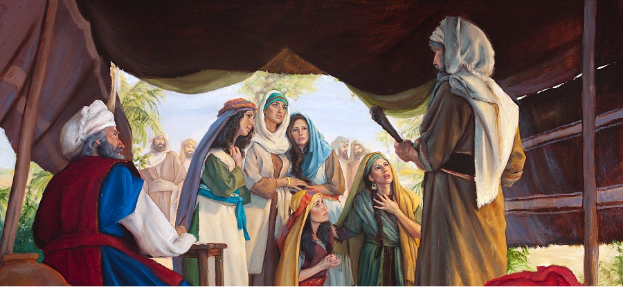
Jesus måste härstamma från Abraham
Guds förbund med Abraham: I din avkomma ska jordens alla folk
bli välsignade. (1 Mos 22:18)
Paulus förklarar: Det står inte: "och dina avkomlingar", som när det gäller många,
utan som när det gäller en enda: och din Avkomma, som är Kristus. (Gal 3:16)
Men arvet går via
sönerna och Jesus hade
ju ingen jordisk far?
Selofhads
döttrar i
4 Mos 27!
Supplement till moselagen: Om en
man dör och han inte efterlämnar någon son, ska ni låta hans arvedel
gå över till hans dotter. (4 Mos 27:8)
2 krav: Ingen bror och giftermål inom stammen. Maria uppfyllde båda.
Jesus ärver (Abrahams) välsignelse men inte (Adams) förbannelse!

Slide 7
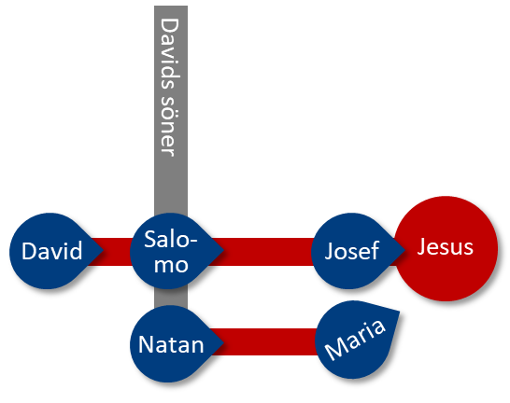
Jesus måste härstamma från David
Guds förbund med David är tvådelat:
En gång för alla har jag svurit vid min helighet…
[Davids] ätt [biologiskt] ska bestå för evigt och hans
tron [juridiskt] som solen inför mig. (Ps 89:36-37)
[Davids] hus [ätten] och [Davids] kungadöme [tronen]
ska bestå inför mig till evig tid. (2 Sam 7:16)
Uppfyller Gud sitt
löfte biologiskt
eller juridiskt?
Båda!
Juridiskt
Tronen
Salomo ville ha löftet bekräftat:
Håll nu, Herre, Israels Gud, vad du lovade din tjänare, min far David. (1 Kung 8:25)
Men försiktigare svar: Om du vandrar inför mig… då ska jag låta din kungatron [ej ätten] över Israel bestå för evigt. (1 Kung 9:4-5)
Biologiskt
Ätten

Slide 8
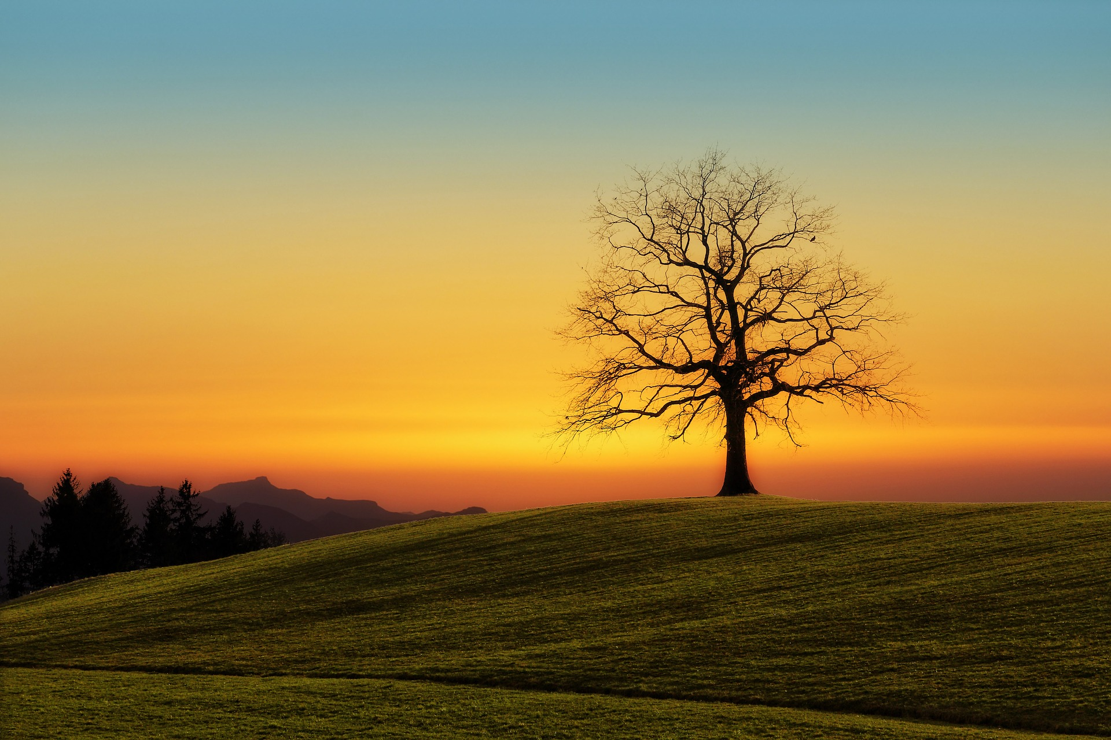
Gud har järnkoll!
Adam fick en dödsdom:
Jord är du, och jord ska du åter bli. (1 Mos 3:19)
Och Jesus undgick dödsdomen genom jungfrufödelsen.
Abraham blev lovad en välsignelse:
I din avkomma ska jordens alla folk bli välsignade. (1Mos 22:18)
Och Jesus kunde ärva välsignelsen (trots att han inte hade en jordisk far),
genom tillägget till moselagen som Selofhads döttrar initierade.
David blev lovad både en bestående släkt och en bestående kungatron:
Ditt hus och ditt kungadöme ska bestå inför mig till evig tid. (2 Sam 7:16)
Och Gud uppfyller båda genom två olika släktlinjer mellan David och Jesus.
Notes:
VO: En sammanfattning.

